Slide 1


Пособия и выплаты гражданам, имеющим детей
Областной семинар-совещание штатных и внештатных правовых инспекторов труда
г. Адлер
Январь 2024 г.

Slide 2

Характерные признаки пособий (социальных выплат)
предоставляются в денежной форме
выплаты, ограниченные временными рамками
специфическая цель предоставления:
компенсация утраченного заработка (дохода)
стимулирование к социально значимому поведению
ежемесячные, выплачиваемые в течение определенного периода времени (периодические)
разовые (единовременные)
компенсация дополнительных расходов
компенсация за причиненный вред

Slide 3
Пособия гражданам, имеющим детей по обязательному социальному страхованию (основная нормативно-правовая база)
- Федеральный закон от 16.07.1999 N 165-ФЗ (ред. от 14.07.2022) "Об основах обязательного социального страхования"
- Федеральный закон от 19.05.1995 N 81-ФЗ (ред. от 25.12.2023) "О государственных пособиях гражданам, имеющим детей"
- Федеральный закон от 29.12.2006 N 255-ФЗ (ред. от 25.12.2023) "Об обязательном социальном страховании на случай временной нетрудоспособности и в связи с материнством" (с изм. и доп., вступ. в силу с 01.01.2024)

Slide 4

Источники финансирования пособий гражданам, имеющим детей
Субвенций, предоставляемых бюджетам субъектов РФ из федерального бюджета
Средства СФР (ранее – ФСС)
Средства федерального бюджета
Средств бюджетов субъектов РФ

Slide 5

Важная информация:
Согласно ст. 4.1 ФЗ № 81-ФЗ назначение и выплата пособия по беременности и родам, единовременного пособия при рождении ребенка, ежемесячного пособия по уходу за ребенком женщинам, уволенным в период беременности, отпуска по беременности и родам, и лицам, уволенным в период отпуска по уходу за ребенком в связи с ликвидацией организаций, прекращением физическими лицами деятельности в качестве индивидуальных предпринимателей, прекращением полномочий нотариусами, занимающимися частной практикой, и прекращением статуса адвоката, а также в связи с прекращением деятельности иными физическими лицами, чья профессиональная деятельность в соответствии с федеральными законами подлежит государственной регистрации и (или) лицензированию, единовременного пособия при рождении ребенка и ежемесячного пособия по уходу за ребенком лицам, не подлежащим обязательному социальному страхованию на случай временной нетрудоспособности и в связи с материнством, в том числе обучающимся по очной форме обучения в профессиональных образовательных организациях, образовательных организациях высшего образования, образовательных организациях дополнительного профессионального образования и научных организациях, единовременного пособия при передаче ребенка на воспитание в семью, единовременного пособия беременной жене военнослужащего, проходящего военную службу по призыву, и ежемесячного пособия на ребенка военнослужащего, проходящего военную службу по призыву, осуществляются Фондом пенсионного и социального страхования РФ и его территориальными органами.
Для военнослужащих и приравненных к ним в сфере социального обеспечения лиц (включая членов их семей) источник финансирования указанных пособий – средства федерального бюджета (абз. 3 ч. 1 ст. 4 ФЗ № 81-ФЗ)

Slide 6

Дифференциация пособий и социальных выплат по источнику финансирования
социально-страховые пособия (страховые)
социально-бюджетные (социальные)
Выплачиваются застрахованным лицам из средств СФР (ранее – ФСС)
Выплачиваются за счет средств бюджетов соответствующего уровня
Например, ежемесячная денежная выплата семьям с детьми в РО (Закон РО от 22.06.2012 г. N 882-ЗС "О ежемесячной денежной выплате на третьего ребенка или последующих детей гражданам РФ, проживающим на территории Ростовской области« (в ред. 2023 г.)
Например, пособие по беременности и родам

Slide 7

Классификация пособий и иных социальных выплат в зависимости от территории (пределов) предоставления
федеральные
региональные (субъектов и муниципальных образований)
локальные и договорные (в пределах работодателя (страхователя)
на основании законов и иных нормативных актов субъектов РФ и муниципальных образований, а также соглашений различного уровня
на основании локальных нормативных актов, коллективных и индивидуальных договоров
на основании федеральных законов

Slide 8

Способы увеличения размеров пособий
Виды
способов увеличения
размеров пособий
индексация
(ст.4.2 ФЗ №81-ФЗ)
районные коэффициенты
(ст. 5 ФЗ № 81-ФЗ)

Slide 9

Категории граждан, имеющих право на пособия гражданам, имеющим детей (ст. 1 ФЗ № 81-ФЗ):
граждане РФ, проживающие на территории РФ
временно проживающие на территории РФ и подлежащие обязательному социальному страхованию на случай временной нетрудоспособности и в связи с материнством иностранные граждане и лица без гражданства
постоянно проживающие на территории РФ иностранные граждане и лица без гражданства, а также беженцы
граждане РФ, проходящие военную службу и приравненную к ней службу по контракту и гражданский персонал формирований РФ, находящихся на территориях иностранных государств в случаях, предусмотренных международными договорами РФ

Slide 10

Видовая дифференциация пособий гражданам, имеющим детей (ФЗ № 81-фз)
Виды пособий
пособие по беременности и родам
единовременное пособие при рождении ребенка (детей)
единовременное пособие при передаче ребенка на
воспитание в семью
единовременное пособие беременной жене военнослужащего,
проходящего службу по призыву
ежемесячное пособие на ребенка военнослужащего, проходящего
службу по призыву
ежемесячное пособие по уходу за ребенком
ежемесячное пособие в связи с рождением и воспитанием ребенка

Slide 11

Пособие по беременности и родам (ПБР)
право на пособие
имеют:
женщины, подлежащие
обязательному социальному
страхованию
женщины военнослужащие
и приравненные к военнослужащим
женщины указанных категорий,
при усыновлении ребенка (детей)
до 3-х месяцев
женщины, обучающиеся на
дневных формах обучения в
образовательных учреждениях
профессионального образования

Slide 12
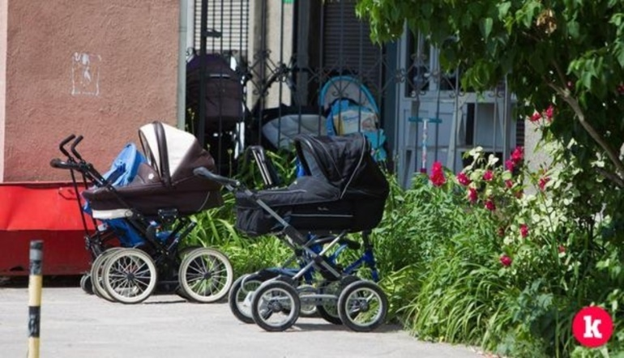
Период выплаты ПБР (ст.7 ФЗ № 81-ФЗ):
продолжительность выплаты
связана с продолжительностью
отпуска ПБР
70 календарных дней до родов и
70 календарных дней после
родов (140 дней)
70 календарных дней до родов и
86 календарных дней (в случае
осложненных родов) (156 дней)
84 календарных дня до родов ( в
случае многоплодной беременности)
110 календарных дней после родов
(в случае рождения двух и более детей)
(194 дня)
При усыновлении ребенка (детей) в возрасте до 3-х месяцев за период со дня его усыновления и до истечения 70 календарных дней (в случае одновременного усыновления двух и более детей - 110 календарных дней) со дня рождения ребенка (детей)

Slide 13

Дополнительные правила, относящееся к выплате ПБР:
Отпуск по беременности и родам исчисляется суммарно и предоставляется женщине полностью независимо от числа дней, фактически использованных до родов (ст. 7 ФЗ № 81-ФЗ).
Средний заработок для исчисления ПБР берется за два календарных года, предшествующих году наступления страхового случая (отпуска по беременности и родам) (ст.14 ФЗ № 255-ФЗ)

Slide 14

Размеры ПБР(ст. 8 ФЗ № 81-ФЗ):
размеры зависят от категории женщин
подлежащим обязательному
социальному страхованию – в размере
среднего заработка
военнослужащим и приравненным к ним
- в размере денежного довольствия
уволенным в связи с ликвидацией или
прекращением деятельности ИП в течение
– 12 мес. предшествующих признанию их
безработными –859,08 руб.(до 01.01.24 г.)
обучающимся – размере стипендии

Slide 15

Минимальный и максимальный размеры ПБР на 22024 г.023 год:
МИНИМАЛЬНЫЙ размер пособия по беременности и родам (140 дней):
88 565,40 руб.
МАКСИМАЛЬНЫЙ размер пособия по беременности и родам (140 дней):
565 562,20 руб.

Slide 16

единовременное пособие при рождении ребенка (детей) (ПРР) (ст.11, 12 ФЗ № 81-ФЗ)
ПРР
один
из родителей либо
лицо, его
заменяющее
при рождении двух
или более детей
пособие
выплачивается
на каждого ребенка
при рождении
мертвого
ребенка пособие
не выплачивается
22 909,03 руб.
(до 31.01.2024)

Slide 17

единое ежемесячное пособие в связи с рождением и воспитанием ребенка
Данное пособие установлено вместо двух пособий – пособия женщинам, вставшим на учет в медицинские организации в ранние сроки беременности и ежемесячного пособия на ребенка в возрасте от 8-ми до 17-ти лет.
Выплачивается: Беременной женщине; Лицам, имеющих детей в возрасте до 17 лет.
Размеры пособия дифференцированы: 50%, 75% или 100% прожиточного минимума трудоспособного населения, установленной в субъекте РФ на дату обращения за назначением указанного пособия (ст. 10 ФЗ от 19.05.1995 N 81-ФЗ (в ред. от 21.11.2022) «О государственных пособиях гражданам, имеющим детей»).

Slide 18

Категории лиц, имеющих право на данное пособие
беременная женщина в случае, если срок ее беременности составляет шесть и более недель и она встала на учет в медицинской организации в ранние сроки беременности (до двенадцати недель);
один из родителей (усыновителей, опекунов (попечителей) ребенка в возрасте до 17 лет, являющийся гражданином Российской Федерации и постоянно проживающий на территории Российской Федерации.
В состав семьи, учитываемый при определении права на ежемесячное пособие в связи с рождением и воспитанием ребенка и при расчете среднедушевого дохода семьи, включаются заявитель, его супруг (супруга), его несовершеннолетние дети, дети, находящиеся под его опекой (попечительством), его дети в возрасте до 23 лет, обучающиеся в общеобразовательной организации, профессиональной образовательной организации или образовательной организации высшего образования по очной форме обучения (за исключением обучающихся по дополнительным образовательным программам).

Slide 19

Особенности нового пособия
Лица, не подлежащие обязательному социальному страхованию на случай временной нетрудоспособности и в связи с материнством, смогут получать ежемесячное пособие по уходу за ребенком только при соблюдении необходимых условий "нуждаемости" (по среднедушевому доходу и т. д.).
При этом предусмотрено, что если они имеют право как на ежемесячное пособие по уходу за ребенком, так и на ежемесячное пособие в связи с рождением и воспитанием ребенка, они смогут выбрать, какое пособие получать.

Slide 20
Критерии нуждаемости
Период, за который исчислена величина прожиточного минимума | Величина прожиточного минимума |  |  |  | Нормативный акт, установивший величину прожиточного минимума
 | на душу населения | для трудоспособного населения | для пенсионеров | для детей
В целом по РФ с 01.01.2024 | 15 453 | 16 844 | 13 290 | 14 989 | федеральный закон 27.11.2023 N 540-ФЗ
Ростовская область с 01.01.2024 | 14 526 | 15 833 | 12 492 | 14 378 | постановление Правительства Ростовской области от 04.09.2023 N 648

Slide 21
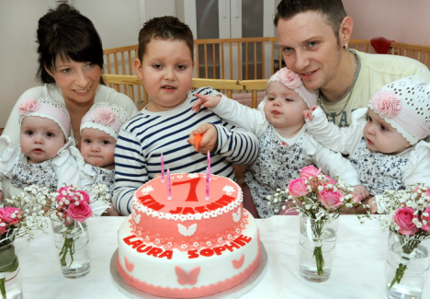
Условия назначения единовременного пособия при передаче ребенка на воспитание в семью (ППРВС) (ст.12.1 ФЗ №81-ФЗ)
1. Назначается при передаче ребенка на воспитание в семью (усыновлении, установлении опеки (попечительства), передаче на воспитание в приемную семью детей, оставшихся без попечения родителей);
2. При условии:
- если родители неизвестны,
-умерли,
- объявлены умершими,
- лишены родительских прав,
- ограничены в родительских правах,
- признаны безвестно отсутствующими, недееспособными (ограниченно дееспособными),
-по состоянию здоровья не могут лично воспитывать и содержать ребенка,
отбывают наказание в учреждениях, исполняющих наказание в виде лишения свободы,
-находятся в местах содержания под стражей подозреваемых и обвиняемых в совершении преступлений,
- уклоняются от воспитания детей или от защиты их прав и интересов или отказались взять своего ребенка из воспитательных, лечебных учреждений, учреждений социальной защиты населения и других аналогичных учреждений
3.Получатели - один из усыновителей, опекунов (попечителей), приемных родителей
4. В случае передачи на воспитание в семью двух и более детей пособие выплачивается на каждого ребенка

Slide 22

единовременное пособие при передаче ребенка на воспитание в семью (ППРВС) (12.2 ФЗ №81-ФЗ)
ППРВС
22 909,03 руб., а случае усыновления ребенка-инвалида, ребенка в возрасте старше семи лет, а также детей, являющихся братьями и (или) сестрами –156.428,66 руб. на каждого ребенка
До 31.01.2024 г.

Slide 23
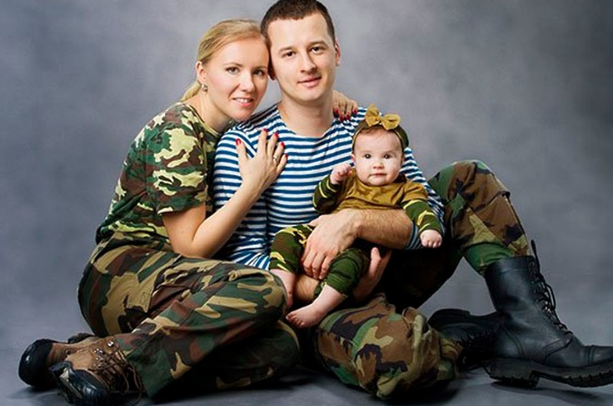

Пособия семьям военнослужащих, проходящих службу по призыву по ФЗ №81-ФЗ
виды и цели
назначения
Пособия женам
военнослужащих, проходящим
службу по призыву
Цель:
материальная поддержка
женщины –
супруги военнослужащего
единовременное
Пособия детям
военнослужащих, проходящим
службу по призыву
Цель:
материальную поддержка
ребенка (детей) военнослужащего
ежемесячное

Slide 24
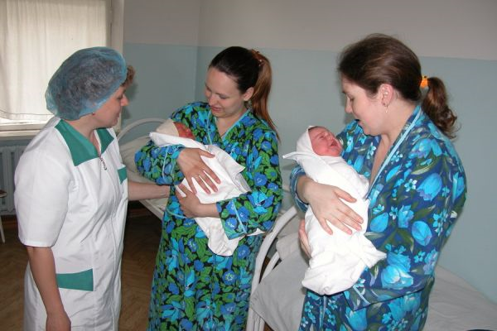
Единовременное пособие беременной жене военнослужащего, проходящего военную службу по призыву (ЕПБЖВ) (ст.12.3,12.4 ФЗ №81-ФЗ)
ЕПБЖВ
имеет право:
жена военнослужащего,
проходящего военную службу по призыву,
срок беременности которой
составляет не < 180 дней
выплачивается независимо
от выплаты других пособий,
установленных
для граждан, имеющим детей
Размер: 36 278,84 руб.
(до 31.01.2024 г.)
не имеет права
жена курсанта военной образовательной организации профессионального образования

Slide 25

Ежемесячное пособие на ребенка военнослужащего, проходящего военную службу по призыву (ЕПРВ) (ст. 12.5 ФЗ №81-ФЗ)
1. Общее правило:
1.1. на ЕПРВ право имеет мать ребенка военнослужащего, проходящего военную службу по призыву
2. Исключение из правила:
2.1. на ЕПРВ право имеют опекун ребенка военнослужащего, проходящего военную службу по призыву, либо другой родственник такого ребенка, фактически осуществляющий уход за ним, если:
- мать умерла,
-объявлена умершей,
-лишена родительских прав,
- ограничена в родительских правах,
-признана безвестно отсутствующей,
- недееспособной (ограниченно дееспособной),
- по состоянию здоровья не может лично воспитывать и содержать ребенка,
отбывает наказание в учреждениях, исполняющих наказание в виде лишения свободы,
- находится в местах содержания под стражей подозреваемых и обвиняемых в совершении преступлений,
- уклоняется от воспитания ребенка или от защиты его прав и интересов или отказалась взять своего ребенка из воспитательных, лечебных учреждений, учреждений социальной защиты населения и из других аналогичных учреждений.
2.2. если уход за ребенком военнослужащего осуществляется одновременно несколькими лицами, право на получение ЕПРВ предоставляется одному из этих лиц.

Slide 26
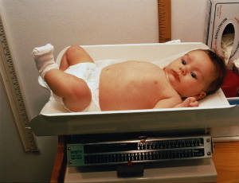
Продолжительность, размеры и дополнительные условия выплаты ежемесячное пособие на ребенка военнослужащего, проходящего военную службу по призыву (ЕПРВ) (ст. 12.6 -12.7 ФЗ №81-ФЗ)
ЕПРВ:
15 548,07 руб. в мес. (до 31.01.2024 г.)
1. выплачивается
матери
со дня рождения ребенка,
но не ранее дня начала отцом
ребенка военной службы
по призыву
2. иным лицам –
со дня смерти матери
или со дня вынесения
решения (суда, органа опеки
и попечительства и др.),
но не ранее дня начала отцом
ребенка военной службы
по призыву
3. выплата прекращается
по достижении ребенком
возраста 3-х лет,
но не позднее дня окончания
отцом такого ребенка военной
службы по призыву

Slide 27

Право на ежемесячное пособие по уходу за ребенком (ЕПУР)(ст.13 ФЗ №81-ФЗ) имеют
матери, уволенные в период беременности в связи с ликвидацией организаций и др.
матери, проходящие военную службу по контракту, матери либо отцы, проходящие,
уволенные в период отпуска по уходу за ребенком и др.
матери либо отцы, другие родственники, опекуны
матери, проходящие военную службу по контракту, матери либо отцы, проходящие службу согласно
Подлежащие ОСС и все те, кто к ним относится согласно ч.1 ст. 13 ФЗ № 81-ФЗ
другие родственники, фактически осуществляющие уход за ребенком и не подлежащие обязательному социальному страхованию
в случае, если мать и (или) отец умерли, объявлены умершими, лишены родительских прав, ограничены в родительских правах и др.
Находящиеся в отпуске по уходу за ребенком до 1,5 лет
Фактически осуществляющие уход
матери либо отцы, опекуны, и не подлежащие обязательному социальному страхованию

Slide 28

Основания увольнения, дающие право на получение ЕПУР
Перечень оснований увольнения
в связи с ликвидацией организаций, прекращением физическими лицами деятельности в качестве индивидуальных предпринимателей
в связи с прекращением полномочий нотариусами, занимающимися частной практикой, и прекращением статуса адвоката, а также в связи с прекращением деятельности иными физическими лицами, чья профессиональная деятельность в соответствии с федеральными законами подлежит государственной регистрации и (или) лицензированию
матери и отцы в связи с истечением срока их трудового договора в воинских частях, находящихся за пределами РФ
матери, уволенные в период отпуска по уходу за ребенком в связи с переводом мужа из воинских частей, находящихся за пределами РФ в РФ

Slide 29

Дополнительные критерии сохранения и реализации права на ЕПУР на основе ст. 13 ФЗ № 81-ФЗ
1. Право сохраняется:
в случае, если лицо, находящееся в отпуске по уходу за ребенком, работает на условиях неполного рабочего времени или на дому,
в случае продолжения обучения.
2. Право на ЕПУР дополняется правом выбора пособия:
если одновременно лицо имеет право на несколько пособий для граждан, имеющих детей;
если одновременно лицо имеет право на ЕПУР и пособие по безработице;
если мать, имеющая право на ПБР в период после родов и ЕПУР одновременно, и ЕПУР больше чем ПБР, то с зачетом ПБР вправе получать ЕПУР, если ЕПУР выше, чем ПБР;
если лицо имеет право на ЕПУР по нескольким основаниям;
если уход за ребенком осуществляется одновременно несколькими лицами, право на получение ЕПУР реализуется одним из них.

Slide 30

Период выплаты ЕПУР (ст. 14 ФЗ №81-ФЗ)
Исключения из правила:
Общее правило:
матерям либо отцам, опекунам, фактически осуществляющим уход за ребенком и не подлежащим ОСС (в том числе обучающимся по очной форме обучения) и находящимся в отпуске по уходу за ребенком) выплачивается со дня рождения ребенка до достижения ребенком возраста 1,5 лет
выплачивается со дня предоставления отпуска по уходу за ребенком до достижения ребенком возраста 1,5 лет
матерям, уволенным в период отпуска по беременности и родам выплачивается со дня рождения ребенка либо со дня, следующего за днем окончания отпуска по беременности и родам, до достижения ребенком возраста 1,5 лет
лицам, осуществляющим уход за ребенком вместо матери (если она умерла и др. случаях) выплачивается со дня рождения ребенка, но не ранее дня смерти матери и (или) отца либо дня вынесения соответствующего решения (вступившего в законную силу решения суда, решения органа опеки и попечительства, заключения учреждения здравоохранения) до достижения ребенком возраста 1,5 лет

Slide 31
Размеры ЕПУР (ст. 15 ФЗ № 81-ФЗ)
категория лиц | размеры
Уволенные в период беременности или отпуска по беременности и родам, а также не подлежащие ОСС и осуществляющие уход за ребенком вместо матери в случаях ее отсутствия по решению соответствующих органов | 8 591,47 руб. (независимо от количества детей)
Военнослужащие и приравненные к ним лица, а также уволенные в период отпуска по уходу за ребенком, уволенные в связи с истечением срока их трудового договора в воинских частях, находящихся за пределами РФ, а также матери, уволенные в период отпуска по уходу за ребенком в связи с переводом мужа из таких частей в РФ | 40% среднего заработка (дохода, денежного довольствия) по месту работы (службы) за последние 12 календарных месяцев, предшествовавших месяцу наступления отпуска по уходу за ребенком Минимальный размер –8 591,47 руб.. в мес. Макс. – 17182,94 руб. в мес.)
Подлежащие обязательному социальному страхованию (ОСС) | 40% среднего заработка, на который начисляются взносы на ОСС Минимальный размер – 8 591,47 руб. в мес. Макс. – 49123,12 руб. в мес.)

Slide 32
Социальное пособие детям-сиротам и детям, оставшимся без попечения родителей (ФЗ № 159-фз «О дополнительных гарантиях по социальной поддержке детей-сирот и детей, оставшихся без попечения родителей»)
Выплаты:
-полное государственное обеспечение;
- государственная социальная стипендия (зависит от нормативов стипендиального фонда)
- ежегодное пособие на приобретение учебной литературы и письменных принадлежностей.
Размеры пособия
на приобретение учебной литературы и др. -определены законами субъектов РФ (в РО его размер составляет 3-х месячная стипендия за один календарный год (закон РО № 165-ЗС от 22.10.2004) )
Имеют право: указанная категория детей, обучающихся на очных формах обучения по основным профессиональным образовательным программам за счет средств соответствующих бюджетов бюджетной системы РФ

Slide 33
Материнский капитал (ФЗ № 256-ФЗ «"О дополнительных мерах государственной поддержки семей, имеющих детей"
Имеют право :
1) женщины, родившие (усыновившие) второго ребенка начиная с 1 января 2007 года (с 01.01.2020 – первого ребенка);
2) женщины, родившие (усыновившие) третьего ребенка или последующих детей начиная с 1 января 2007 года, если ранее они не воспользовались правом на дополнительные меры государственной поддержки(с 01.01.2020) – второго, третьего и последующих детей);
3) мужчины, являющиеся единственными усыновителями второго, третьего ребенка или последующих детей, ранее не воспользовавшихся правом на дополнительные меры государственной поддержки, если решение суда об усыновлении вступило в законную силу начиная с 1 января 2007 года (с 01.01.2020 – первого, второго, третьего и последующих детей).

Slide 34
Цели Распоряжения материнским капиталом:
1) улучшение жилищных условий
2) получение образования ребенком (детьми)
3) формирование накопительной пенсии для женщин
4) приобретение товаров и услуг, предназначенных для социальной адаптации и интеграции в общество детей-инвалидов
5) получение ежемесячной выплаты в соответствии с ФЗ"О ежемесячных выплатах семьям, имеющим детей«
6) на реконструкцию дома блокированной застройки (с 05.01.2024)
если размер среднедушевого дохода семьи не превышает 1,5-кратную величину прожиточного минимума трудоспособного населения, установленную в субъекте РФ

Slide 35

Период возникновения права на дополнительные меры государственной поддержки | Размер материнского капитала (в рублях) |  |  | Основание
 | за первого ребенка, рожденного (усыновленного) начиная с 01.01.2020 | за второго ребенка, рожденного (усыновленного) начиная с 01.01.2020 | за третьего и последующих детей в случае его (их) рождения (усыновления) начиная с 01.01.2020
с 01.02.2023 по настоящее время | 586 946,72 | 188 681,53 (при условии, что первый ребенок был рожден (усыновлен) также начиная с 01.01.2020) и в общей сумме составляет - 775 628,25 | 775 628,25 (при условии, что ранее право на дополнительные меры государственной поддержки не возникло) | постановление Правительства РФ от 30.01.2023 N 119; ФЗ от 29.12.2006 N 256-ФЗ
 |  | 775 628,25 (при условии, что первый ребенок был рожден (усыновлен) до 01.01.2020)
 | 586 946,72 (при условии, что право на дополнительные меры государственной поддержки возникло до 31.12.2019)

Slide 36
Единовременная выплата семьям, имеющим детей, пострадавших от агрессии Украины
С 1 января 2024 года осуществляется единовременная выплата в размере 100 000 руб. на ребенка, получившего в возрасте до 18 лет увечье (ранение, травму, контузию) на территории ДНР, ЛНР, Запорожской или Херсонской областей либо территории субъекта РФ, прилегающей к районам проведения специальной военной операции. Единовременная выплата предоставляется одному из родителей (законных представителей) пострадавшего ребенка или пострадавшему ребенку, если на момент выплаты он достиг возраста 18 лет (указ Президента РФ от 21.12.2023 N 975 "О мерах социальной поддержки семей, имеющих детей, пострадавших от агрессии Украины«) .
Право на единовременную выплату возникает, в случае если пострадавший ребенок является гражданином РФ, постоянно проживает на территории РФ и получил после 18.02.2022 увечье (ранение, травму, контузию).
Единовременная выплата назначается и осуществляется СФР России по месту жительства или месту пребывания пострадавшего ребенка при документальном подтверждении получения им увечья (ранения, травмы, контузии).
Внимание: данная единовременная выплата не учитывается при определении права на получение других выплат и при предоставлении иных мер социальной поддержки, предусмотренных законодательством РФ и законодательством субъектов РФ.

Slide 37
Некоторые социальные выплаты семьям с детьми на территории РО
(Областной закон Ростовской области от 22 октября 2004 г. N 165-ЗС "О социальной поддержке детства в Ростовской области ") (с изм. и доп.)
Ежемесячная денежная выплата на каждого ребенка первого-второго года жизни из малоимущих семей для приобретения специальных молочных продуктов детского питания (Размер ежемесячной денежной выплаты с учетом индексации определяется постановлением Правительства РО);
Ежемесячная денежная выплата на полноценное питание беременных женщин из малоимущих семей, кормящих матерей и детей в возрасте до трех лет из малоимущих семей (Размер с учетом индексации, порядок назначения и предоставления ежемесячной денежной выплаты на полноценное питание устанавливаются Правительством РО);
Единовременная денежная выплата семьям в связи с рождением одновременно трех и более детей (Размер с учетом индексации, порядок назначения и предоставления устанавливаются Правительством РО);
Социальные пособия детям с различными заболеваниями и лицам, осуществляющим уход за ними (ВИЧ-инфицированным в детском возрасте, больным фенилкетонурией (Размеры определяются законом N 165-ЗС. Порядок назначения и предоставления ежемесячной денежной выплаты устанавливается Правительством РО);
Выплаты детям из многодетных семей (детям до шести лет - для приобретения лекарственных препаратов по рецептам врачей; детям - учащимся общеобразовательных организаций - для обеспечения школьной или спортивной формой, оплаты проезда на внутригородском транспорте (трамвай, троллейбус и автобус городских линий (кроме такси), а также в автобусах пригородных и внутрирайонных линий) (Размер ежемесячной денежной выплаты с учетом индексации определяется постановлением Правительства РО.)
Ежемесячная выплата детям-сиротам и детям, оставшихся без попечения родителей, лицам, потерявшим в период обучения обоих родителей или единственного родителя, обучающимся по образовательным программам основного общего, среднего общего образования в муниципальных общеобразовательных организациях и не находящимся на полном государственном обеспечении - на приобретение продуктов питания, одежды, обуви, мягкого инвентаря, предметов хозяйственного обихода, личной гигиены, книг, посещение культурно-массовых мероприятий и прочие расходы. (Размер определяется законом; Порядок назначения и выплаты ежемесячной денежной выплаты определяется Правительством РО);
Иные меры социальной поддержки в соответствии с указанным законом РО.

Slide 38


Спасибо за внимание!

